Slide 1

CONTROL DE CALIDAD INTERNO
QUIMICA CLINICA FACENA UNNE
Aux. Doc. Bioq. Mariana Carol Rey

Slide 2


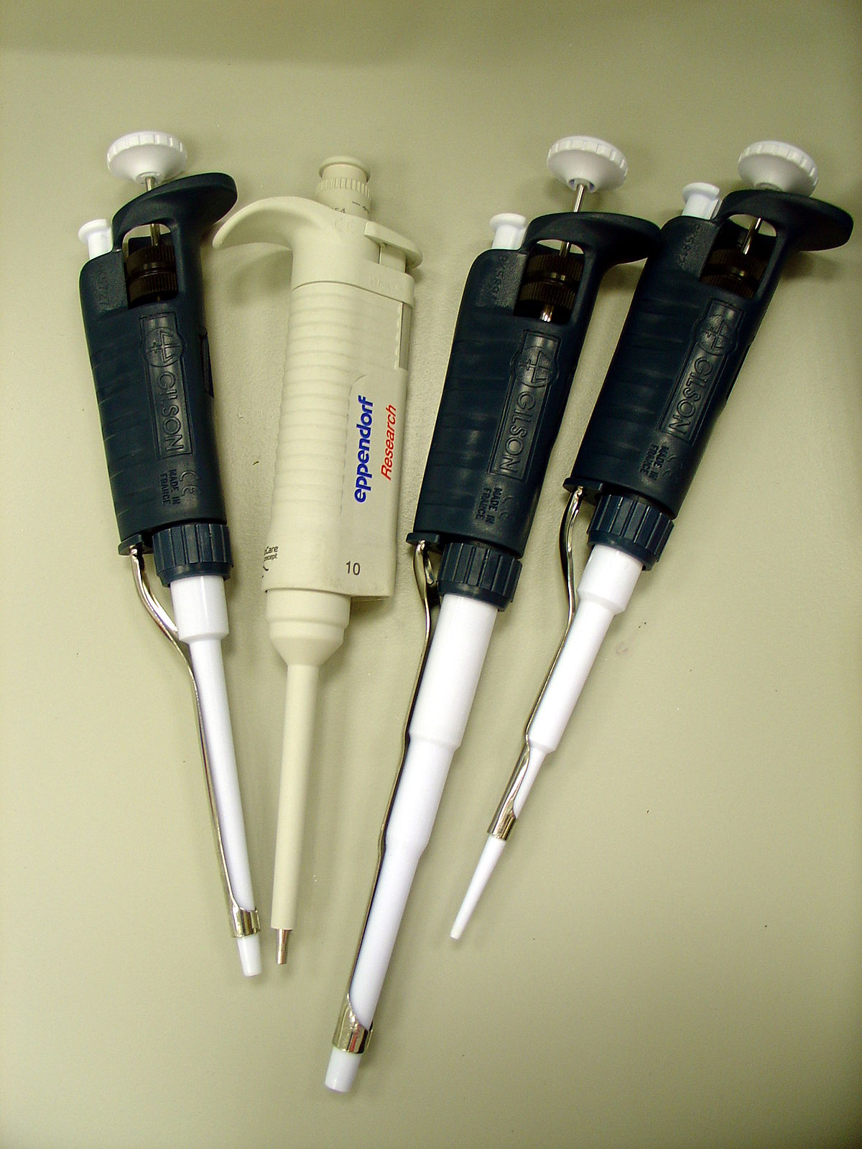
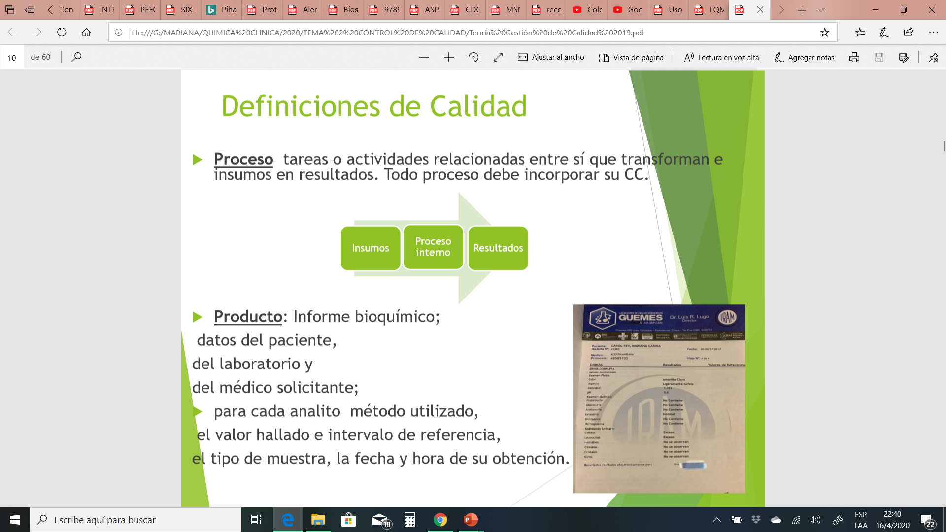
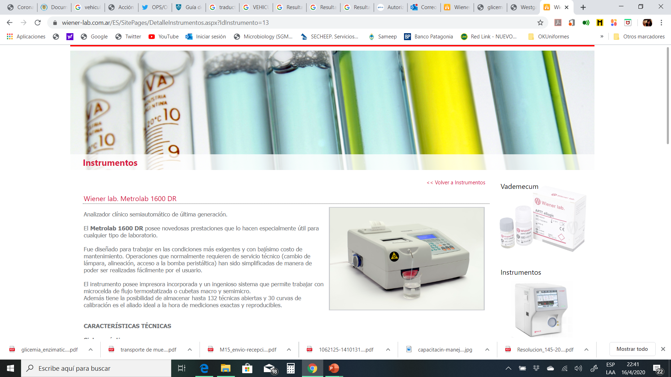
Control de calidad interno
Objetivo del TP: realizar cartas Levey Jennings de diferentes metabolitos para ser utilizadas en futuros trabajos prácticos.
Por qué realizar CCI ?
Control de la calidad: técnicas y actividades de carácter operativo utilizadas para cumplir los requisitos para la calidad. Procedimientos para monitorizar la calidad de los resultados de las pruebas, detectando problemas antes de la entrega de resultados, de manera que se asegure la prestación necesaria para cumplir con los requisitos clínicos.
Variables que afectan las determinaciones (etapas pre analítica, analítica y post analítica)
Errores sistemáticos (sesgo, bias) y aleatorios (imprecisión)
Función del CCI : aceptación o rechazo de las series analíticas
Validación de resultados (Informe).¹

Slide 3
Programa de CC sea efectivo :
Los materiales de control son de uso rutinario. CCI diario. Selección de material de control.
Definición de las especificaciones de calidad. Criterios/niveles: satisfacer requisitos clínicos específicos o grales, calidad asistencial,legislaciòn^{2. *}Satisfacer las necesidades médicas para el cuidado del paciente en general. Están basadas en la variación biológica intra e interindividual o en opiniones contrastadas de los clínicos.
Definir valores aceptables de variación para cada analito.. Media,DS,CV, Error total admisible (Eta): Máximo error tolerable para una única medida de una magnitud biológica. 2. Eta : * “es muy aceptado usar” .. “variación biológica, en el que están descritas especiﬁcaciones para 360 magnitudes biológicas.”²
Gráficos o tablas con los resultados (Cartas de Levey Jennings)
Procedimientos específicos establecidos cuando un resultado se muestra fuera de control ( Reglas de Westgard)
Participación en programas de CCE . (PEEC).

Slide 4
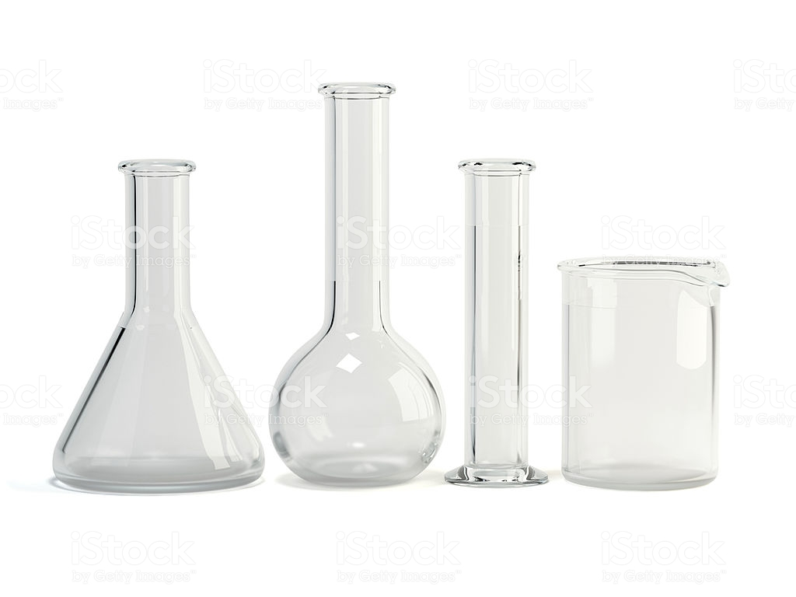
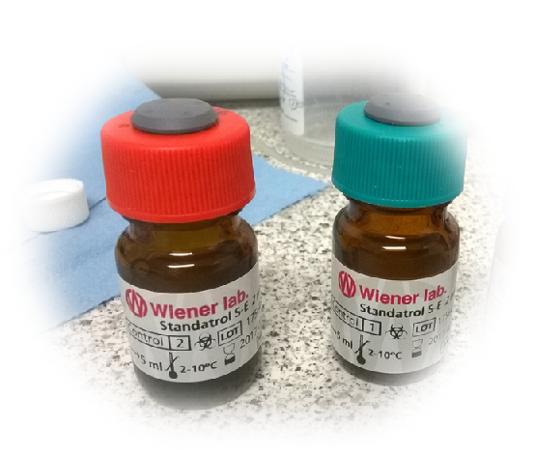
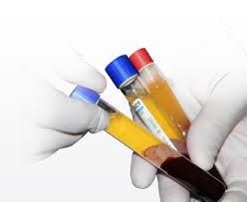
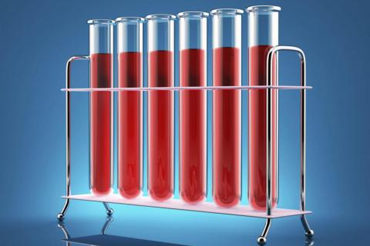
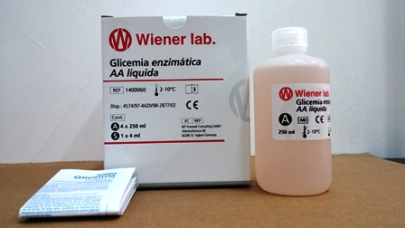
Control de calidad interno
Que necesitamos para un CCI?
Material de control
Reactivos necesarios
Instrumental, equipo, material de vidrio, micropipetas
20 determinaciones de cada analito

Slide 5
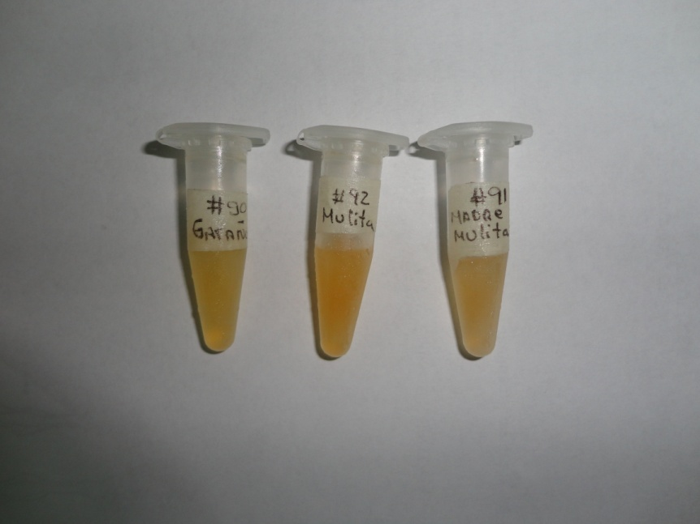
Preparación de suero control con pool de sueros
Recolectar volumen determinado de suero. Tener en cuenta, tiempo de duración del suero control, volumen de trabajo, frecuencia de uso del suero control, etc. Ver premisas del material de control .¹
Reservarlo a -20 °C.
Descongelar, filtrar . Fraccionar. Rotular con fecha .
Guardar a -20°C.
Eppendorf tienen volúmenes de 2 ml, 5 ml, etc. Verificar ese volumen para fraccionarlo.

Slide 6
Realización de la Carta de Control (Levey Jennings)
Hacer 20 determinaciones de cada analito para el cual realizaremos la carta control. Por ej: 20 determinaciones de Glucemia, 20 determinaciones de urea, 20 determinaciones de Albúmina, etc.
Como lo hacemos en el práctico? nos separamos en grupos y cada uno realiza un n° de determinaciones utilizando blanco, standard o testigo , muestras desconocidas .
Por ej. Hacemos 6 grupos de 3 alumnos, dos grupos hacen 10 determinaciones c/u de glucemia así obtenemos 20 valores de glucemia, otros dos hacen 10 determinaciones c/u de urea, y los últimos dos hacen 10 determinaciones c/u de albúmina.
En cada serie largamos un tubo con standatrol S-E 2 niveles como si fuera una muestra de suero control.
Al finalizar el práctico, reunimos los 20 valores de cada analito :

Slide 7
Organización del Trabajo Práctico.
Dos grupos hacen Glucemia
Total : 20 determinaciones
B T P1 P2 P3 P4 P5 P6 P7 P8 P9 P10 ST
Dos grupos hacen Urea
Total : 20 determinaciones
B T P1 P2 P3 P4 P5 P6 P7 P8 P9 P10 ST
Dos grupos hacen Albúmina
Total : 20 determinaciones
B T P1 P2 P3 P4 P5 P6 P7 P8 P9 P10 ST

Slide 8
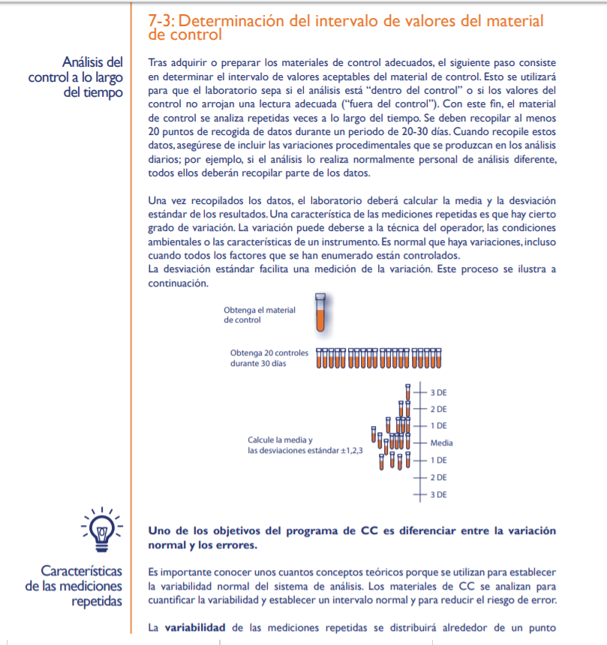
Obtención de valores para la carta de Levey Jennings
.^{1,3.}

Slide 9
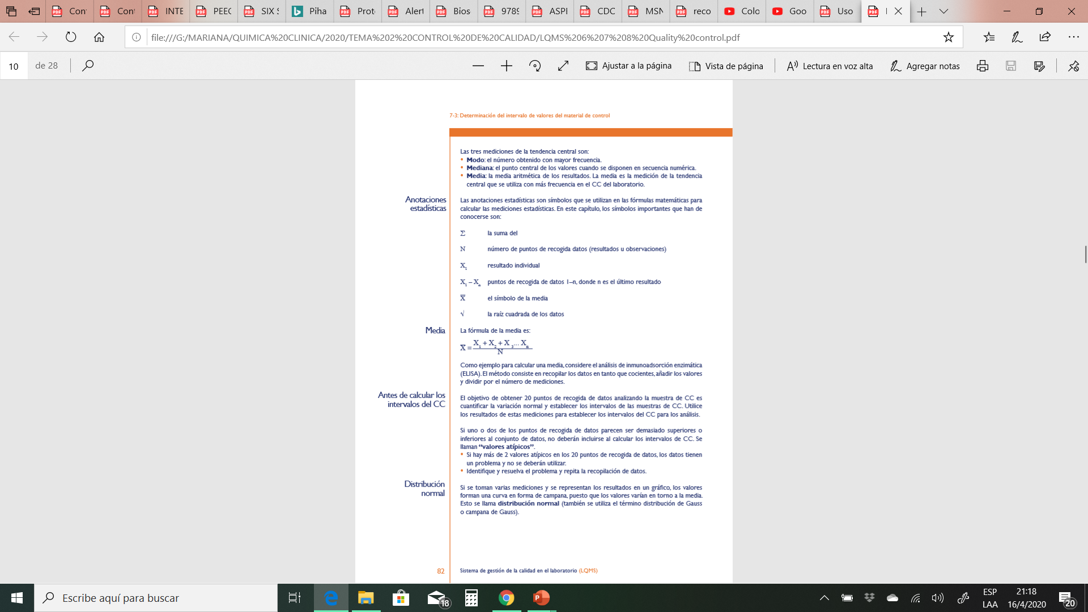
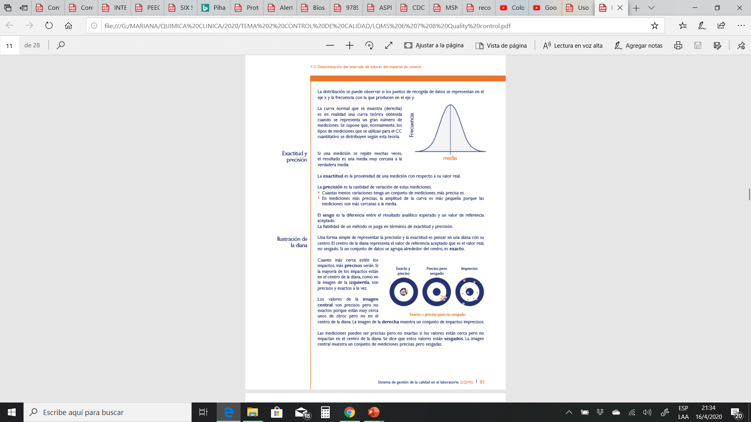

Slide 10
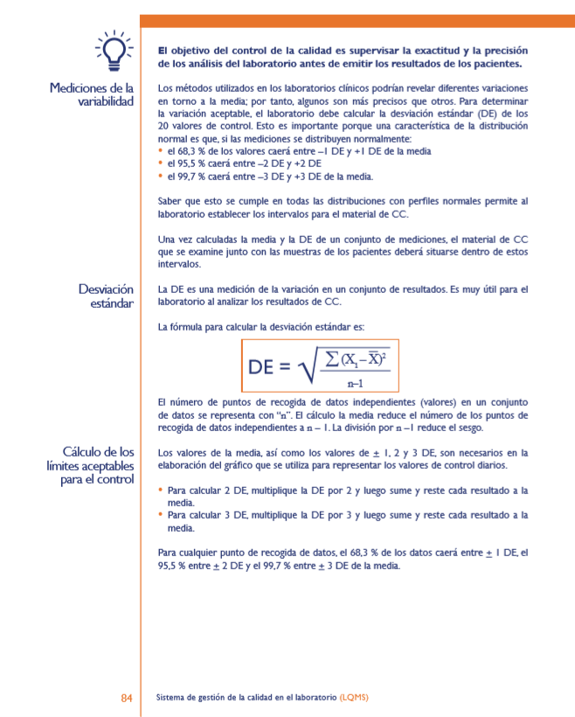
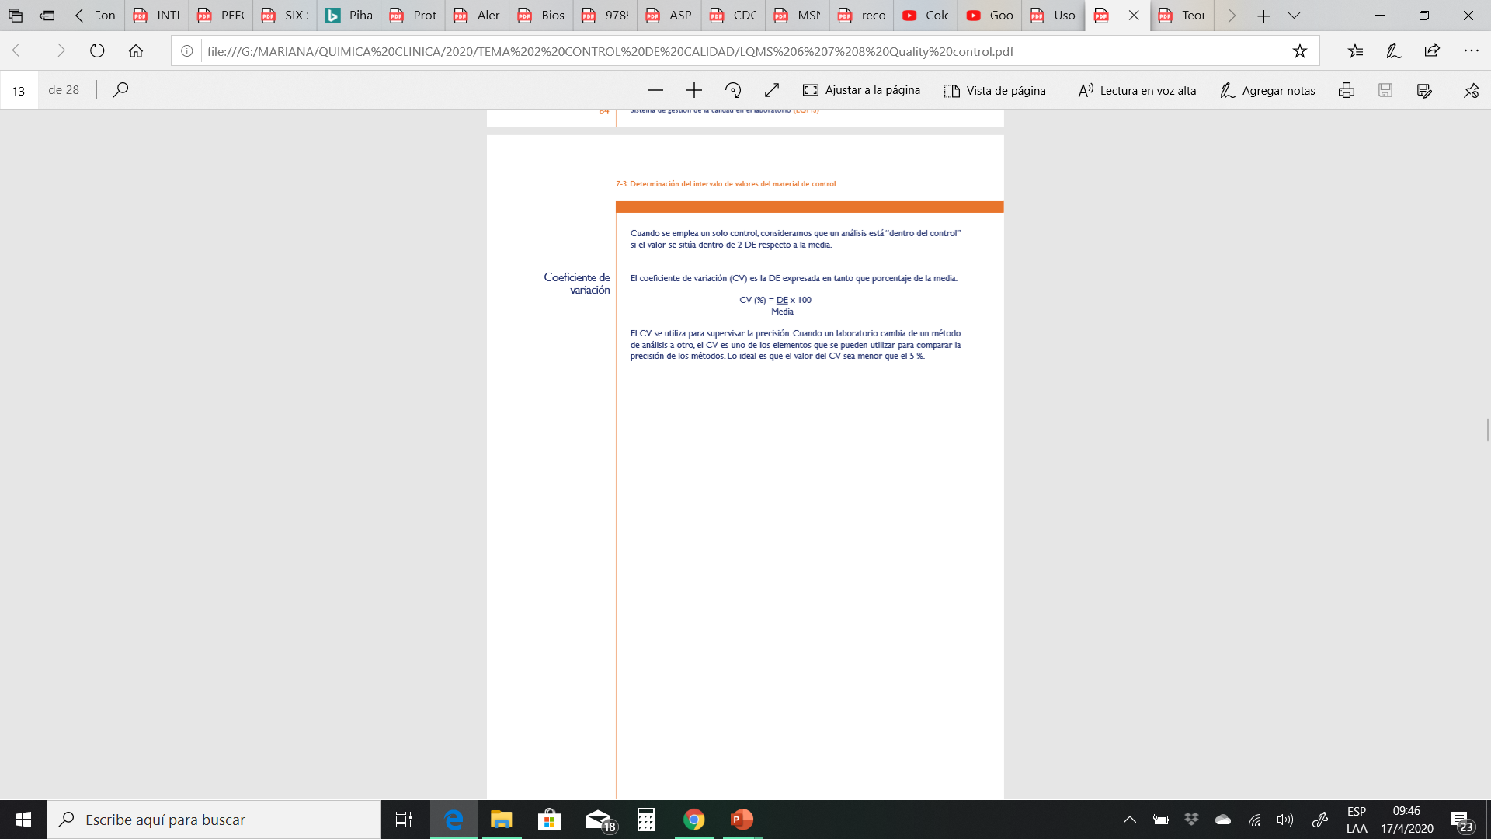

Slide 11
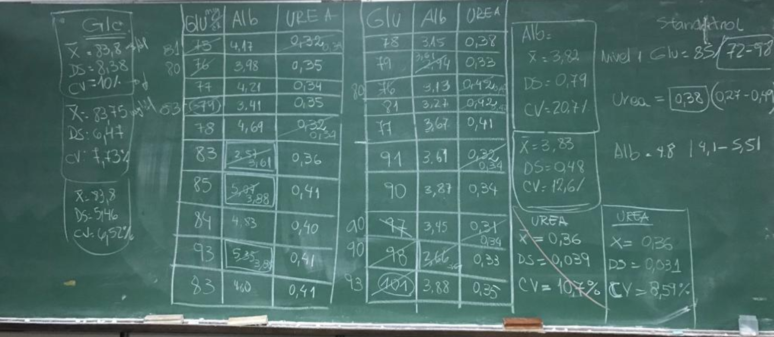

Slide 12
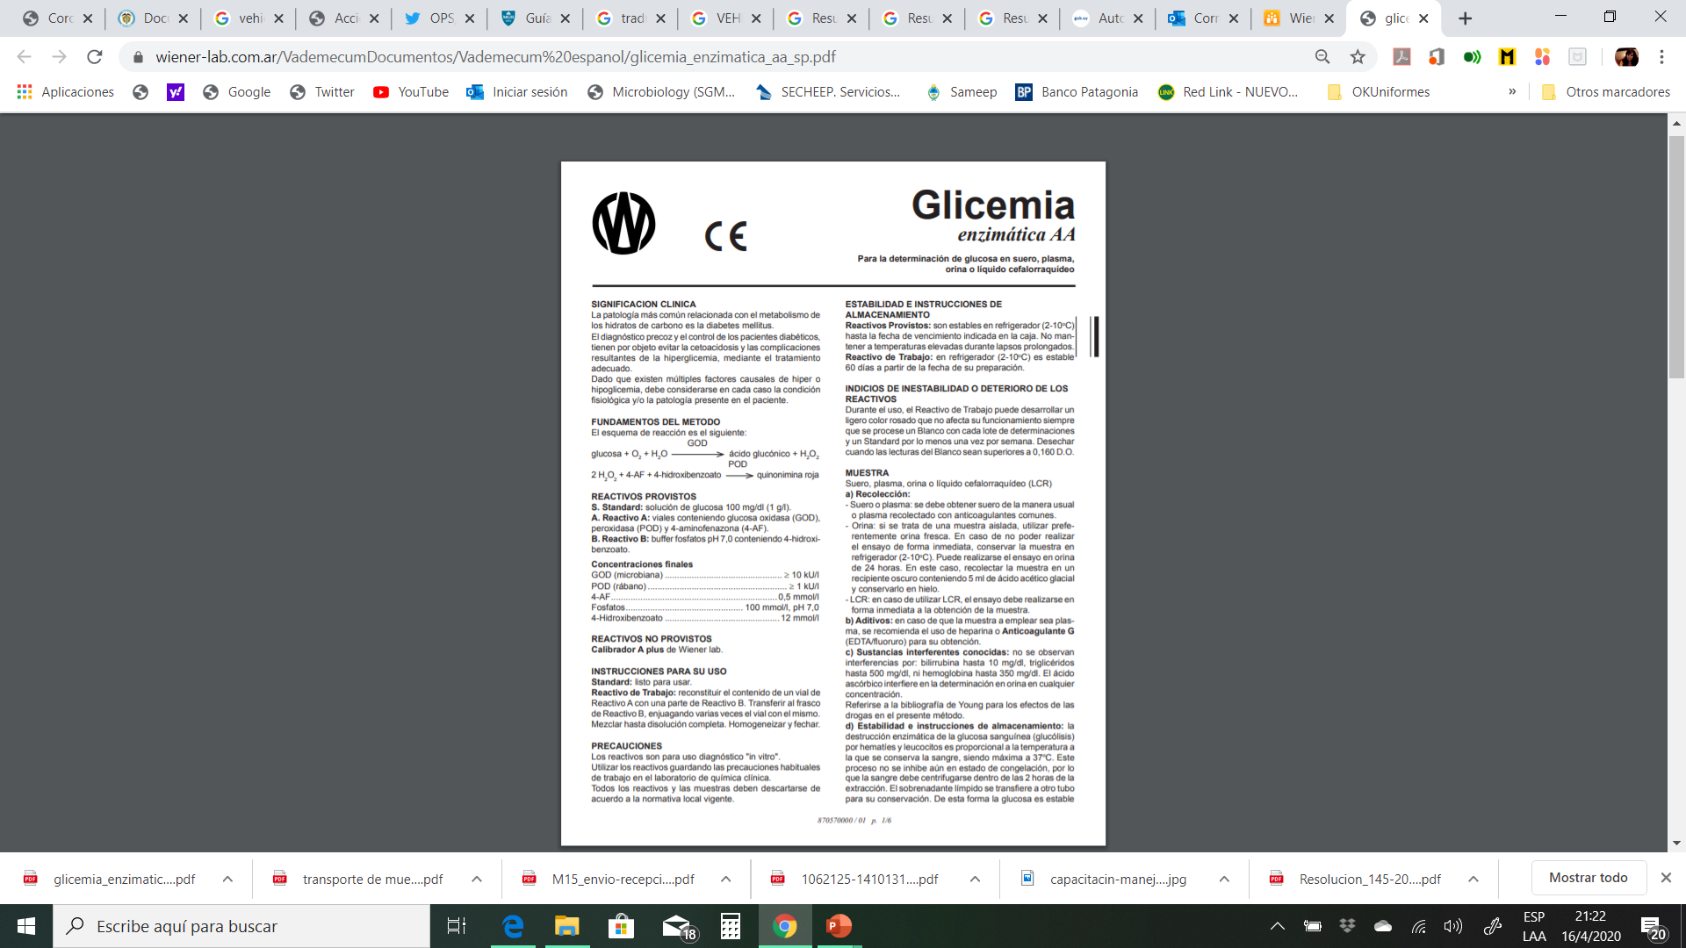
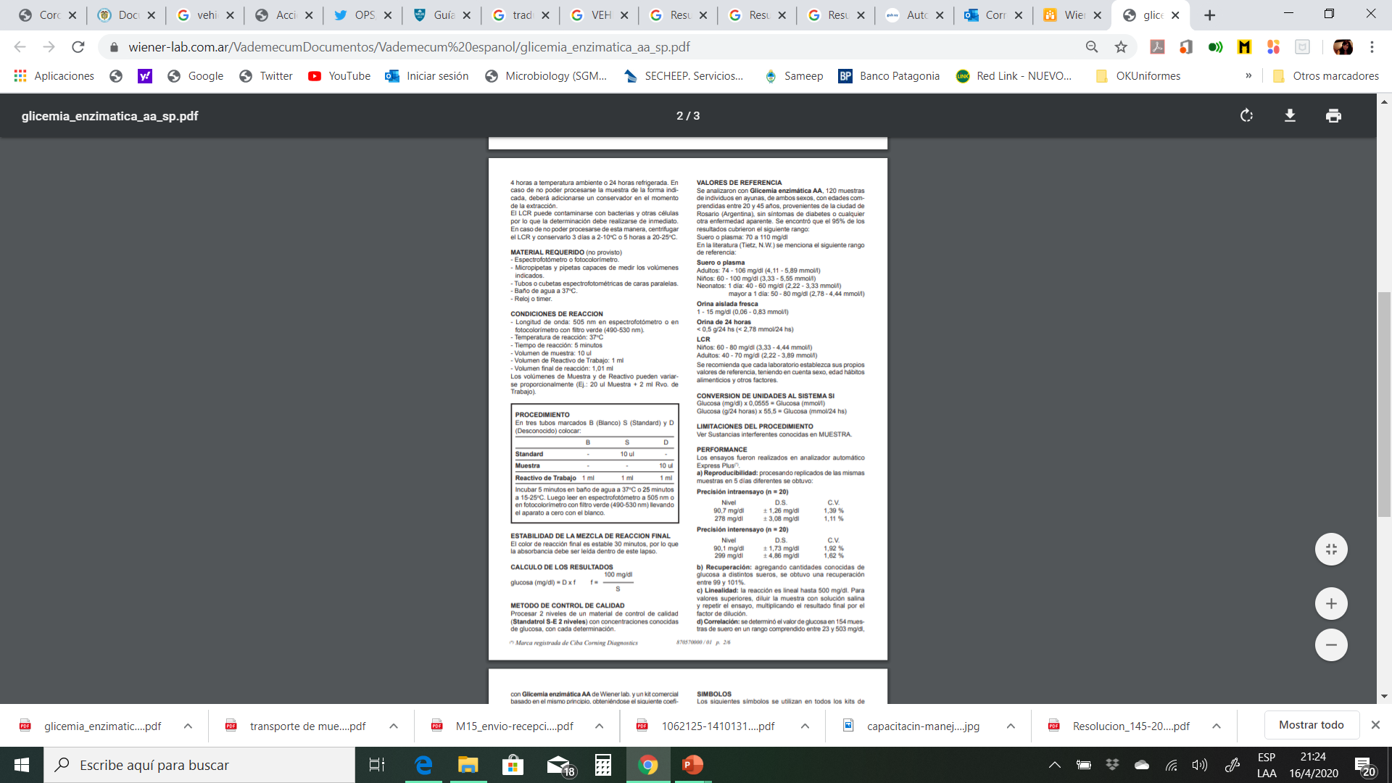
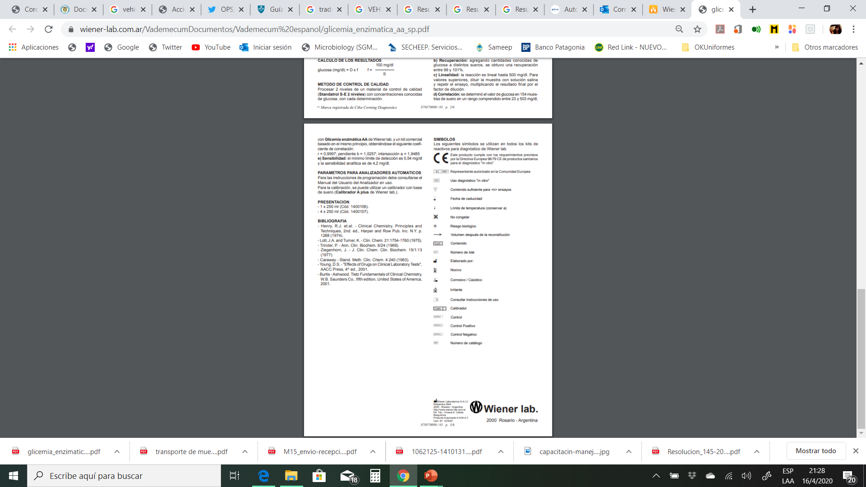

Slide 14
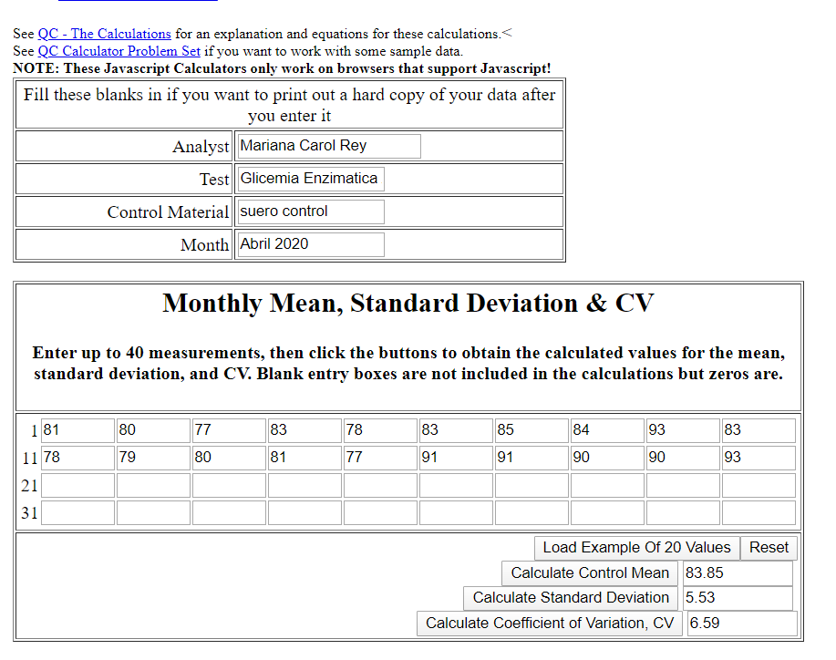
N° | mg/dl
1 | 81
2 | 80
3 | 77
4 | 83
5 | 78
6 | 83
7 | 85
8 | 84
9 | 93
10 | 83
N° | Mg/dl
11 | 78
12 | 79
13 | 80
14 | 81
15 | 77
16 | 91
17 | 90
18 | 90
19 | 90
20 | 93
https://www.westgard.com/calculateqc.htm

Slide 15
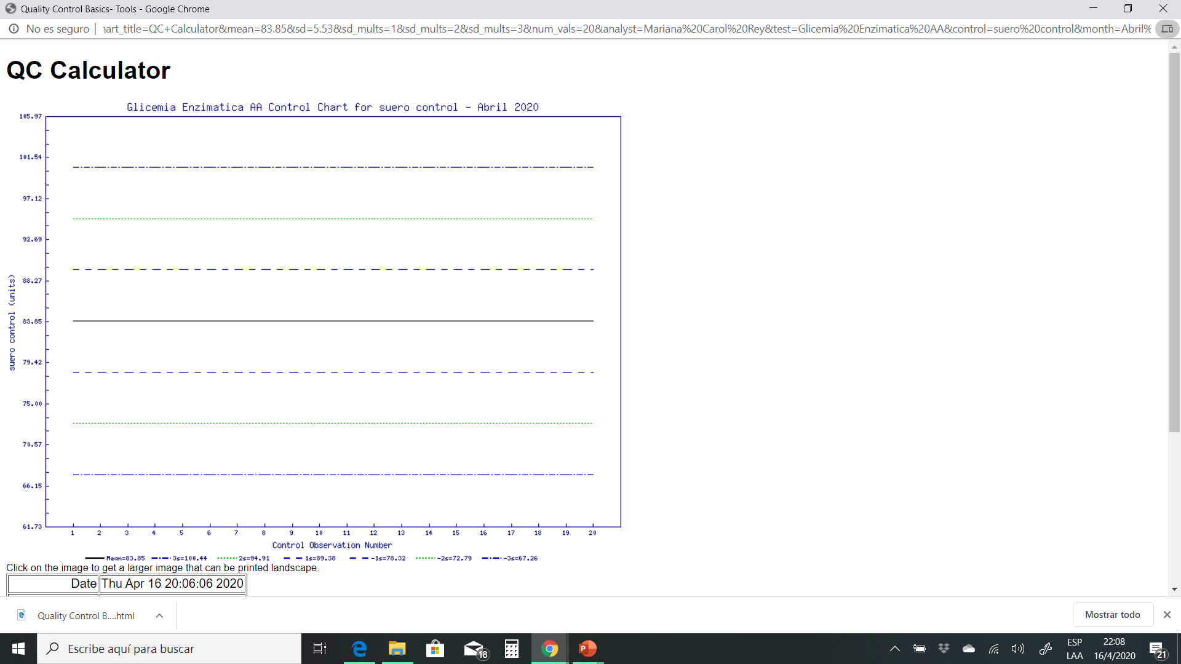
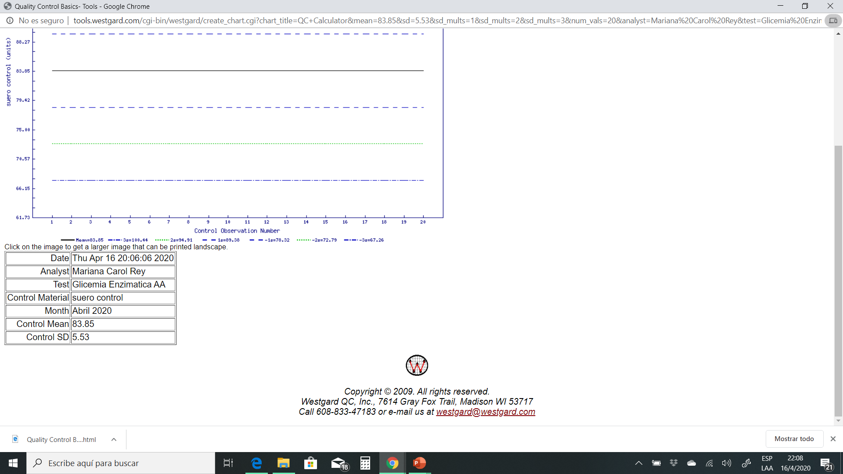
+3DS
+2DS
95 % de los valores
+ 1DS
X
- 1DS
- 2DS
-3DS
Equipo : Metrolab 1600 DR Wiener
Reactivo: Glicemia Enzimática AA Wiener
Laboratorio Química Clínica FACENA UNNE

Slide 16
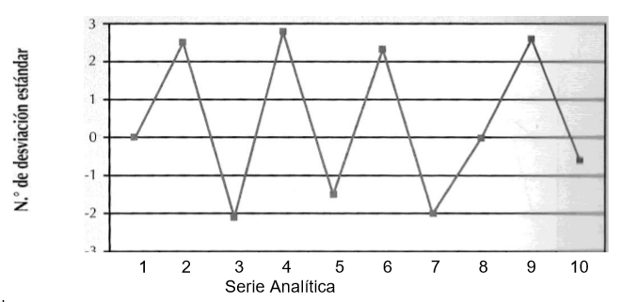
INTERPRETACION DE LOS GRAFICOS DE CONTROL
Los resultados deben ser evaluados por el responsable del CC, quien deberá tomar las medidas necesarias para identificar el problema. Mientras tanto, los resultados de las muestras de los pacientes no deben ser validadas hasta que dicha no conformidad sea corregida aplicando las acciones correctivas adecuadas.
PERDIDA DE PRECISION: cuando ocurre, el valor real de la DS es mayor que la utilizada para construir el G de C. Por lo tanto los valores hallados se distribuirán igualmente en forma normal pero la frecuencia de ellos que exceden los límites de ±2S es mayor del 5 %, es decir habrá mayor cantidad de alarmas en el sistema de CC.
Se puede deber a: a) Aumento de la imprecisión en el pipeteado de controles y muestras. b) Mala homogeneización de los controles. c) Materiales auxiliares sucios o en malas condiciones. d) Método de poca sensibilidad. e) Variación de temperatura f) Imprecisión fotométrica aumentada. g) Variaciones de voltaje.

Slide 17
PROXIMOS LABORATORIOS :
Se usarán las Tablas de Levey Jennings donde se registraran los valores de los diferentes analitos de los sueros control.
Aplicación de las reglas de Westgard.

Slide 18
Bibliografía
1. Control de Calidad en el Laboratorio clínico. Guía de trabajos Prácticos. Química Clínica, FACENA UNNE. Bioquímica. AD de 1° MCR, JTP CEI.
2.Aplicación práctica del control interno de la calidad en los procedimientos de medida cuantitativos. Revisión. Revista del Laboratorio Clínico. Elsevier.2014.
3.LQMS. Sistema de Gestión de la calidad . Cap. 6 7 8. OMS,CDC;CLSI.

Slide 19
